Slide 1
淘宝网设计规范&设计禁忌
淘宝北京UED 岱岩
2012.03.01
1
of
42

Slide 2
视觉设计规范
2
of
42
淘宝北京UED 岱岩
Notes:
国有国法，家有家规；如果一个网站没有了设计规则，那么整个网站有可能会被设计的五花八门，千奇百怪，特别是大型的商业网站更需要设计规范进行指导；

Slide 3
视觉设计规范
1. 淘宝字体：
中文：
英文：
3
of
42
淘宝北京UED 岱岩
Notes:
中文字体是经过设计师手绘出来的；英文字体已经有了字体安装包；

Slide 4
视觉设计规范
2.淘宝网Logo使用规范：
淘宝网主品牌Logo：
4
of
42
淘宝北京UED 岱岩

Slide 5
视觉设计规范
2.淘宝网Logo使用规范：
淘宝网频道Logo：
淘宝字体+橙色+域名
主体+频道/类目/产品名
机票
5
of
42
淘宝北京UED 岱岩

Slide 6
视觉设计规范
2.淘宝网Logo使用规范：
其他特殊业务：
图形化/字体+个性化颜色+域名
6
of
42
淘宝北京UED 岱岩

Slide 7
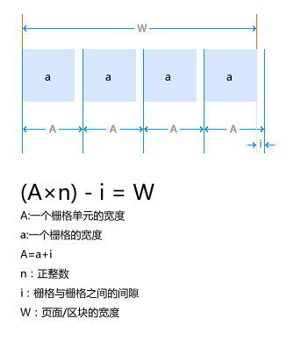
视觉设计规范
3.栅格规范：
什么是栅格系统：
7
of
42
淘宝北京UED 岱岩
Notes:
栅格系统英文为“grid systems”，也有人翻译为“网格系统”，是一种平面设计的方法与风格。如今，栅格系统也已经被运用到网页中。它以规则的网格阵列来指导和规范网页中的版面布局以及信息分布。

Slide 8
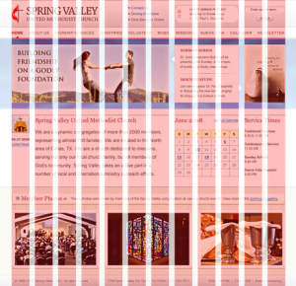
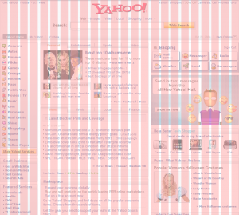
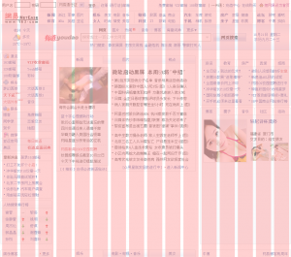
视觉设计规范
3.栅格规范：
栅格系统的应用：
12 x 80的应用
24 x 40的应用
16 x 60的应用
8
of
42
淘宝北京UED 岱岩
Notes:
雅虎采用的栅格是40px；网易是60px；淘宝的栅格系统源于雅虎；

Slide 9
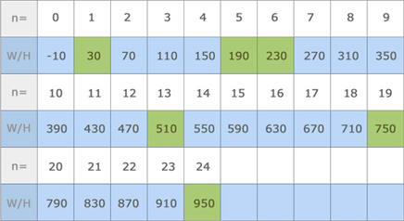
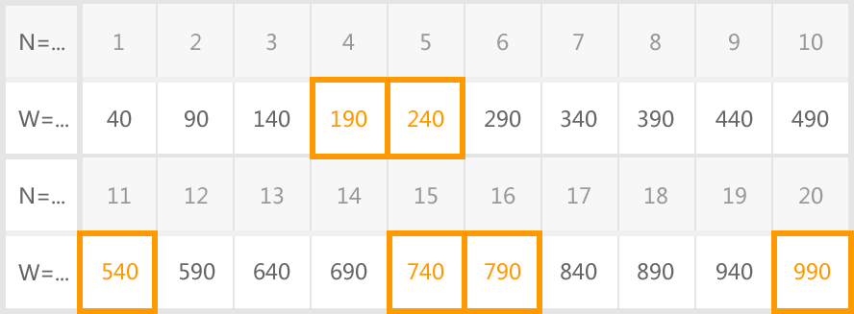
视觉设计规范
3.栅格规范：
淘宝网栅格系统：
（40*n）-10=W
（50*n）-10=W
9
of
42
淘宝北京UED 岱岩
Notes:
淘宝的栅格系统是以40px的栅格为基础的；
为了顺应显示器宽度的发展，原有的950宽度和公式，逐渐将被990宽度取代；
990宽度的栅格为50px；
根据栅格和列数，我们可以得到一系列的宽度数据；

Slide 10
视觉设计规范
3.栅格规范：
建议使用的栅格结构：
950宽度
990宽度
190
750
190
790
230
710
240
740
270
670
240
540
190
270
470
190
990
950
10
of
42
淘宝北京UED 岱岩
Notes:
根据淘宝的栅格系统，我们可以制定出常用的页面布局结构；
两栏式和三栏式可反转使用；
至少有一列符合栅格宽度；

Slide 11
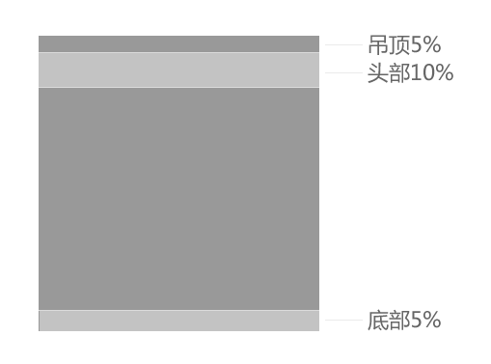
视觉设计规范
4. 30%原则：
5%吊顶+10%头部+10%导航+5%底部
导航+搜索
11
of
42
淘宝北京UED 岱岩
Notes:
之前的是20%原则，新加入了导航和搜索区；

Slide 12
视觉设计规范
4. 30%原则：
5%吊顶
12
of
42
淘宝北京UED 岱岩
Notes:
全网吊顶承载着整个淘宝网对消费者公共核心部分，各业务线不得对内容形式进行更改；
已有现成的公共文件，使用时include调用即可；
全站有活动时，可在吊顶区域增加通栏；

Slide 13
视觉设计规范
4. 30%原则：
20%头部+导航
13
of
42
淘宝北京UED 岱岩

Slide 14
视觉设计规范
4. 30%原则：
5%底部
14
of
42
淘宝北京UED 岱岩
Notes:
各业务线应用时，不得对内容形式进行修改；

Slide 15
视觉设计规范
5. Banner设计规范：
文案标准
字体使用
体验一致
色彩协调
图片限制
15
of
42
淘宝北京UED 岱岩
Notes:
淘宝业务线众多，各业务线根据自己的特色制定了不同的Banner设计规范，但万变不离其宗：

Slide 16
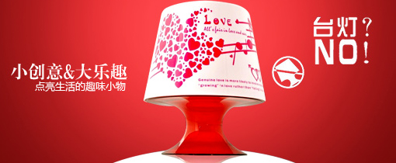
视觉设计规范
5. Banner设计规范：
文案标准
简洁，阅读顺畅；少用英文，确保拼写正确；中文不可出现错别字；
16
of
42
淘宝北京UED 岱岩

Slide 17
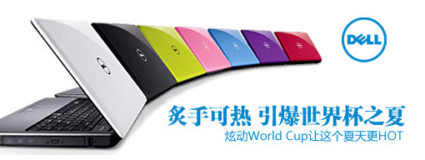
视觉设计规范
5. Banner设计规范：
字体使用
最多不超过3种字体；只能使用授权字体-方正字体；文字清晰可读；
17
of
42
淘宝北京UED 岱岩
Notes:
注意微软雅黑字体的使用；方正字体是淘宝唯一购买使用的授权字体；

Slide 18
视觉设计规范
5. Banner设计规范：
体验一致
设计形式与点击预期保持一致；
18
of
42
淘宝北京UED 岱岩

Slide 19
视觉设计规范
5. Banner设计规范：
色彩协调
明亮，干净，与整体页面协调；
19
of
42
淘宝北京UED 岱岩

Slide 20
视觉设计规范
5. Banner设计规范：
图片限制
选择切合主题的图片；不可使用有版权纠纷的图片和违禁图片（色情，反动等...）
20
of
42
淘宝北京UED 岱岩

Slide 21
视觉设计规范
6. 常用控件介绍：
色彩
图片
文字
留白
Bar
Tab
弹出层
输入反馈
表单
分页
面包屑
斑马线
步骤条
加载中
级联列表
21
of
42
淘宝北京UED 岱岩
Notes:
淘宝业务线众多，各业务线根据自己的特色制定了不同的Banner设计规范，但万变不离其宗：

Slide 22
视觉设计规范
6. 常用控件介绍：
色彩
交易线主色
交易线辅色
商户平台主色
商户平台辅色
22
of
42
淘宝北京UED 岱岩
Notes:
前台交易以淘宝橙色为主；后台以蓝色为主；

Slide 23
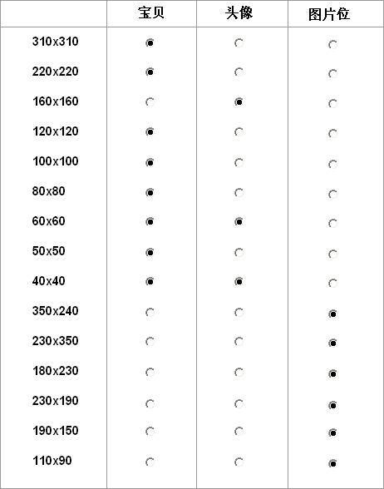
视觉设计规范
6. 常用控件介绍：
图片
商品图片使用基本原则：
图片比例为1:1；
广告位：
参考栅格规则；
23
of
42
淘宝北京UED 岱岩
Notes:
栅格规范对广告位的应用；

Slide 24
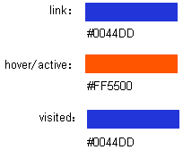
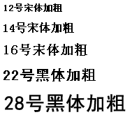
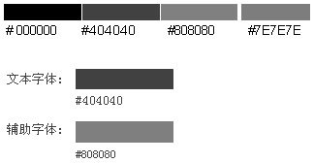
视觉设计规范
6. 常用控件介绍：
文字
文本文字：
链接文字：
文字大小：
深灰为基本文字颜色，当文字内容有主次等级时，应用辅助颜色;
24
of
42
淘宝北京UED 岱岩
Notes:
目前各自产品线根据自己的产品特性，自定义链接和文本文字的颜色；

Slide 25
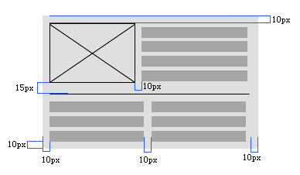
视觉设计规范
6. 常用控件介绍：
留白
1.板块间距留白为10px；
2.板块与内容间距留白为10px；
3.内容单元与单元之间留白为10px；
4.内容的间距为10px；
注：
以上原则从1到4优先等级从高到低，原则1、2必须遵守，原则3、4可根据实际情况调整；
25
of
42
淘宝北京UED 岱岩
Notes:
留白体现了一个页面的透气性，让用户在阅读的时候产生节奏感；

Slide 26
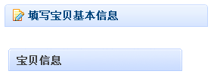
视觉设计规范
6. 常用控件介绍：
Bar
样式举例：
26
of
42
淘宝北京UED 岱岩
Notes:
标题、title；

Slide 27
视觉设计规范
6. 常用控件介绍：
Tab
样式举例：
27
of
42
淘宝北京UED 岱岩
Notes:
在同一页面中，尽量使用统一样式的控件，降低用户的使用成本；

Slide 28
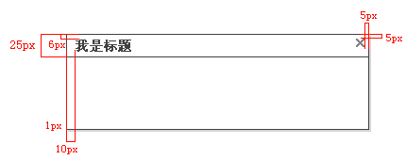
视觉设计规范
6. 常用控件介绍：
弹出层
样式举例：
28
of
42
淘宝北京UED 岱岩
Notes:
通常在需要用户进行二次确认操作时使用；

Slide 29
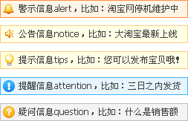
视觉设计规范
6. 常用控件介绍：
输入反馈
29
of
42
淘宝北京UED 岱岩

Slide 30
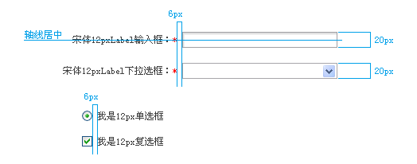
视觉设计规范
6. 常用控件介绍：
表单控件
30
of
42
淘宝北京UED 岱岩

Slide 31
视觉设计规范
6. 常用控件介绍：
分页控件
通用样式：
适用场景：淘宝产品的列表和搜索结果页面。
小分页：
适用场景：空间小、结构较紧密的列表页面。
31
of
42
淘宝北京UED 岱岩

Slide 32
视觉设计规范
6. 常用控件介绍：
面包屑
样式举例：
32
of
42
淘宝北京UED 岱岩

Slide 33
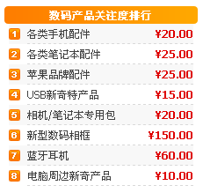
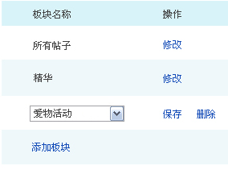
视觉设计规范
6. 常用控件介绍：
斑马线
样式举例：
33
of
42
淘宝北京UED 岱岩
Notes:
大斑马线和小斑马线之分；40px，20px；
淘宝搜索结果页也是斑马线的应用；

Slide 34
视觉设计规范
6. 常用控件介绍：
步骤条
34
of
42
淘宝北京UED 岱岩

Slide 35
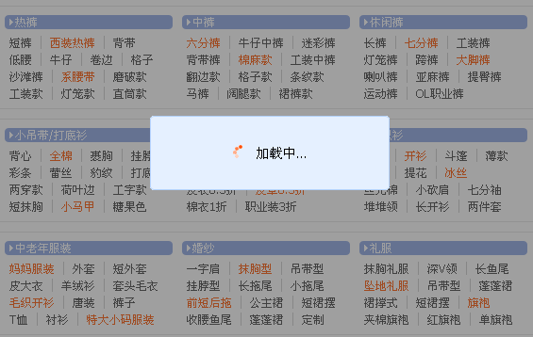
视觉设计规范
6. 常用控件介绍：
加载中
适用场景：加载页面、上传图片、文件时出现，从无内容到有内容的场景。
样式举例：
35
of
42
淘宝北京UED 岱岩
Notes:
菊花转~

Slide 36
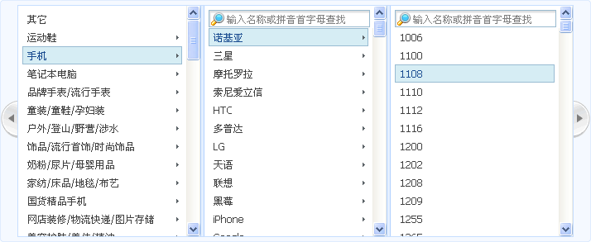
视觉设计规范
6. 常用控件介绍：
级联列表
36
of
42
淘宝北京UED 岱岩

Slide 37
设计禁忌
交互设计3大禁忌；
推广设计基本禁忌6条；
37
of
42
淘宝北京UED 岱岩

Slide 38
设计禁忌—交互设计3大禁忌
1. 页面信息拼写或内容错误：
案例A：页面信息拼写错误：
案例B：页面内容错误：
38
of
42
淘宝北京UED 岱岩
Notes:
1.拼写错误；
2.内容与标题不能对应；

Slide 39
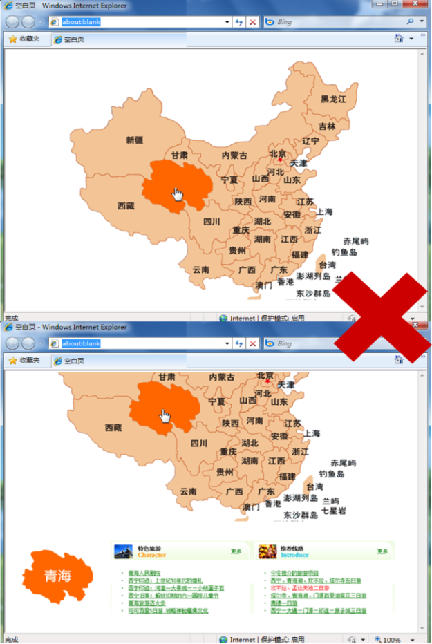
设计禁忌—交互设计3大禁忌
2. 操作产生无效或错误反馈：
案例A：由设计缺陷造成的链接无效或悬停无反应:由于整个交互操作范围超出了一屏，因此会让用户感觉链接无效等错误发生：
39
of
42
淘宝北京UED 岱岩

Slide 40
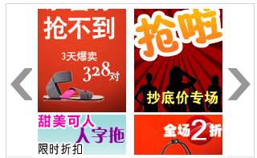
设计禁忌—交互设计3大禁忌
3. 操作完成后与预期不符：
案例A：如左右滚动按钮操作后结果是上下滚动：
40
of
42
淘宝北京UED 岱岩

Slide 41
设计禁忌—推广设计基本禁忌
推广设计基本禁忌
1.合法。
2.显示正常。
3.反馈明显且有效。
4.贴合主题。
5.控制体积和大小。
6.拼写正确。
41
of
42
淘宝北京UED 岱岩
Notes:
1.合法。
没有版权的字体、图片一律不能使用。
2. 显示正常。
主流操作系统及浏览器下①，页面不得超过3处破裂或错开.
①主流操作系统及浏览器是指：IE6，IE7，IE8，及Windows系统下的Firefox/Chrome/Safari/Opera 最新稳定版本。
3.反馈明显且有效。
超文本链接, flash的互动，反馈明显；链接结果正确。
4.贴合主题。
商品为主的活动以商品为主;首屏的图片(FLASH)高度必须少于500像素②,首屏必须
② 500像素是指在1024*768分辨率下。
能看到一部份商品.
5.控制体积和大小。
整体flash控制在500k以内，超过50k要加loading，页面的总体大小不得超过2M。
6. 拼写正确。
标题和内容必须使用简体中文，英文、拼音、繁体只能做辅助装饰③,且保持拼写正确,
不得用于导航和超文本链接;中文不得出现错别字。
③除去诸如英文品牌或者其他固有名称。

Slide 42
谢谢
Thanks
42
of
42
淘宝北京UED 岱岩

